Slide 1
TypeScript
Программирование на JavaScript Преподаватель: Исанькин М.А. 09.03.01 ИВТ ПИТТП
Группа 6310 2025

Slide 2
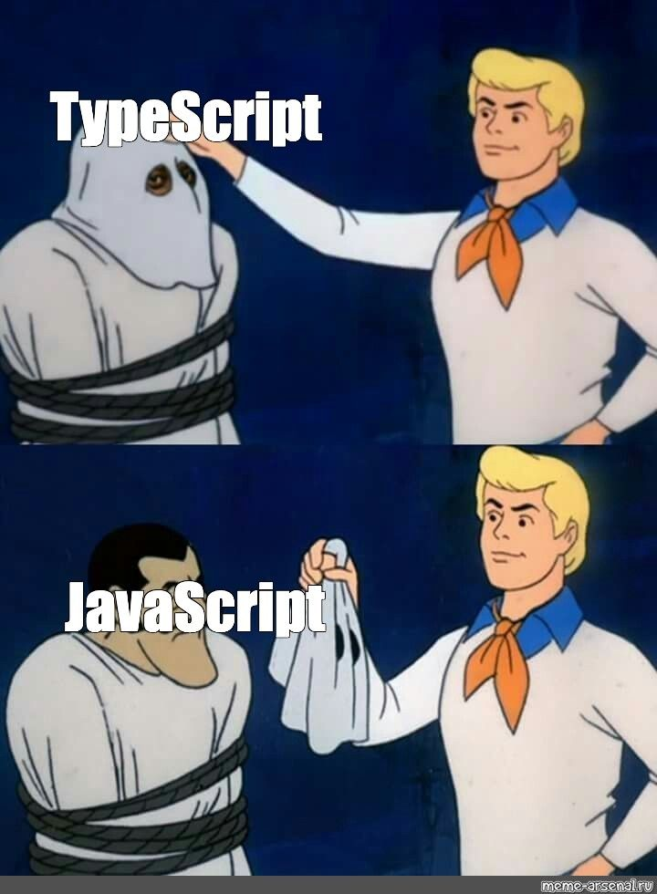
Что такое TypeScript?
TypeScript — строго типизированный язык программирования на основе JavaScript
Надмножество JavaScript — любой валидный JS код является валидным TS кодом
Компилируется в JavaScript — браузеры выполняют JS, а не TS
Разработан Microsoft в 2012 году
🛡️ Обнаружение ошибок на этапе компиляции
📝 Лучшая документация кода
🔧 Улучшенная поддержка IDE
🏗️ Более надежная архитектура приложений

Slide 3
Установка и настройка TypeScript
# Глобальная установка компилятора
npm install -g typescript
# Локальная установка в проекте
npm install --save-dev typescript
# Проверка установки
tsc --version
# Компиляция TypeScript файла
tsc app.ts
# Создание tsconfig.json:
tsc --init

Slide 4
Базовые типы TypeScript
// Базовые типы
let username: string = "John";
let age: number = 25;
let isStudent: boolean = true;
// Массивы
let numbers: number[] = [1, 2, 3];
let names: Array<string> = ["Alice", "Bob"];
// Кортежи
let person: [string, number] = ["John", 30];
// Специальные типы
let randomValue: any = "Может быть чем угодно";
let uncertain: unknown = "Требует проверки типа";
let nothing: void = undefined;
let neverEnding: never; // Для функций, которые никогда не завершаются
// Вывод типов (type inference)
let inferredString = "Hello"; // TypeScript автоматически определяет тип string

Slide 5
Функции в TypeScript
// Базовая функция с типами
function greet(name: string): string {
return `Hello, ${name}!`;
}
// Функция с необязательными параметрами
function createUser(
name: string,
age?: number,
isActive: boolean = true
): { name: string; age?: number; isActive: boolean } {
return { name, age, isActive };
}

Slide 6
Функции в TypeScript
// Стрелочные функции
const multiply = (a: number, b: number): number => a * b;
// Перегрузка функций
function processInput(input: string): string;
function processInput(input: number): number;
function processInput(input: string | number): string | number {
if (typeof input === "string") {
return input.toUpperCase();
}
return input * 2;
}

Slide 7
Интерфейсы (Interfaces)
// Базовый интерфейс
interface User {
readonly id: number; // Нельзя изменить после создания
name: string;
email: string;
age?: number; // Необязательное свойство
}
// Использование интерфейса
const user: User = {
id: 1,
name: "Alice",
email: "alice@example.com"
};

Slide 8
Интерфейсы (Interfaces)
// Наследование интерфейсов
interface Employee extends User {
position: string;
salary: number;
}
// Интерфейс для функций
interface SearchFunc {
(source: string, subString: string): boolean;
}
const mySearch: SearchFunc = function(src, sub) {
return src.includes(sub);
};

Slide 9
Классы в TypeScript
interface Vehicle {
start(): void;
stop(): void;
}
class Car implements Vehicle {
// Публичные свойства (по умолчанию)
public brand: string;
// Приватные свойства
private mileage: number = 0;
// Защищенные свойства (доступны в наследниках)
protected engineStatus: boolean = false;
// Readonly свойства
public readonly vin: string;
constructor(brand: string, vin: string) {
this.brand = brand;
this.vin = vin;
}
start(): void {
this.engineStatus = true;
console.log(`${this.brand} started`);
}
stop(): void {
this.engineStatus = false;
console.log(`${this.brand} stopped`);
}
// Геттеры и сеттеры
public getMileage(): number {
return this.mileage;
}
public drive(distance: number): void {
this.mileage += distance;
}
}
// Наследование
class ElectricCar extends Car {
private batteryLevel: number = 100;
charge(): void {
this.batteryLevel = 100;
console.log("Battery fully charged");
}
}

Slide 10
Классы в TypeScript
start(): void {
this.engineStatus = true;
console.log(`${this.brand} started`);
}
stop(): void {
this.engineStatus = false;
console.log(`${this.brand} stopped`);
}
// Геттеры и сеттеры
public getMileage(): number {
return this.mileage;
}
public drive(distance: number): void {
this.mileage += distance;
}
}
interface Vehicle {
start(): void;
stop(): void;
}
class Car implements Vehicle {
// Публичные свойства (по умолчанию)
public brand: string;
// Приватные свойства
private mileage: number = 0;
// Защищенные свойства (доступны в наследниках)
protected engineStatus: boolean = false;
// Readonly свойства
public readonly vin: string;
constructor(brand: string, vin: string) {
this.brand = brand;
this.vin = vin;
}

Slide 11
Классы в TypeScript
// Наследование
class ElectricCar extends Car {
private batteryLevel: number = 100;
charge(): void {
this.batteryLevel = 100;
console.log("Battery fully charged");
}
}

Slide 12
Дженерики (Generics)
// Дженерик функция
function identity<T>(arg: T): T {
return arg;
}
// Использование
let output1 = identity<string>("hello");
let output2 = identity<number>(42); // TypeScript может вывести тип
// Дженерик интерфейс
interface ApiResponse<T> {
data: T;
status: number;
message: string;
}
// Использование
const userResponse: ApiResponse<User> = {
data: { id: 1, name: "John", email: "john@example.com" },
status: 200,
message: "Success"
};

Slide 13
Дженерики (Generics)
const productResponse: ApiResponse<Product> = {
data: { id: 1, name: "Laptop", price: 999 },
status: 200,
message: "Success"
};
// Дженерик класс
class Repository<T> {
private items: T[] = [];
add(item: T): void {
this.items.push(item);
}
getById(id: number): T | undefined {
return this.items.find(item => (item as any).id === id);
}
}
// Использование
const userRepo = new Repository<User>();
userRepo.add({ id: 1, name: "Alice" });

Slide 14
Union и Intersection типы
Union types (|) — значение может быть одного из нескольких типов
Intersection types (&) — комбинирует несколько типов в один
Type guards — сужение типов в runtime

Slide 15
Union и Intersection типы
// Union types
type StringOrNumber = string | number;
function processValue(value: StringOrNumber): string {
if (typeof value === "string") {
return value.toUpperCase(); // TypeScript знает, что это string
}
return value.toFixed(2); // TypeScript знает, что это number
}
// Intersection types
interface BusinessPartner {
name: string;
credit: number;
}
interface Identity {
id: number;
name: string;
}

Slide 16
Union и Intersection типы
type Employee = Identity & BusinessPartner;
const employee: Employee = {
id: 1,
name: "John",
credit: 1000
};

Slide 17
Union и Intersection типы
interface Bird {
fly(): void;
layEggs(): void;
}
interface Fish {
swim(): void;
layEggs(): void;
}
function isFish(pet: Fish | Bird): pet is Fish {
return (pet as Fish).swim !== undefined;
}
function move(pet: Fish | Bird) {
if (isFish(pet)) {
pet.swim(); // TypeScript знает, что это Fish
} else {
pet.fly(); // TypeScript знает, что это Bird
}
}

Slide 18
Type Aliases vs Interfaces
Type Aliases — создают псевдонимы для типов
Interfaces — описывают форму объектов
Различия в расширении и реализации
// Type Alias
type Point = {
x: number;
y: number;
};
type ID = number | string;
// Interface
interface PointInterface {
x: number;
y: number;
}

Slide 19
Type Aliases vs Interfaces
// Расширение Type Alias
type Point3D = Point & { z: number };
// Расширение Interface
interface Point3DInterface extends PointInterface {
z: number;
}
// Различия
interface Animal {
name: string;
}
interface Animal {
age: number;
}
// Animal теперь имеет оба свойства: name и age
type Person = {
name: string;
};
// type Person = { age: number }; // Ошибка! Type aliases нельзя расширять

Slide 20
Миграция с JavaScript на TypeScript
Постепенная миграция
Файлы .js -> .ts
Использование any для постепенного перехода
Настройка TypeScript компилятора
tsconfig.json для миграции:
{
"compilerOptions": {
"target": "ES2020",
"module": "ESNext",
"allowJs": true,
"checkJs": false,
"outDir": "./dist",
"strict": false,
"esModuleInterop": true,
"skipLibCheck": true
},
"include": ["src/**/*"],
"exclude": ["node_modules", "dist"]
}

Slide 21
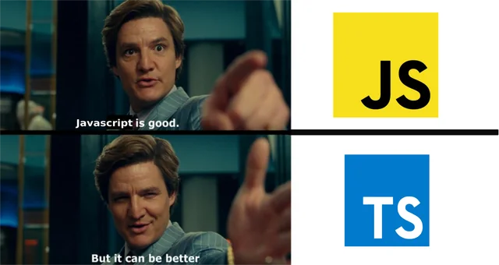
Итоги лекции
TypeScript добавляет статическую типизацию к JavaScript
Основные типы: примитивы, массивы, объекты, функции
Интерфейсы и Type Aliases для описания структур
Классы с модификаторами доступа
Дженерики для создания reusable компонентов
Утилиты типов для трансформации существующих типов
Строгие настройки для максимальной надежности
Вопросы?

